Slide 1
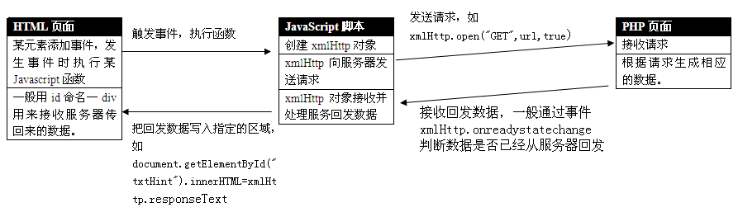
一、AJAX工作流程图

Slide 2
二、一个简单的AJAX例子
功能：
当用户按下“确定”按钮后。能在本页显示用户在文本框输入的内容。并且本页无刷新加载。
本例包含两个文件：
ajaxtest.php:包含界面html代码。实现ajax的javascript代码
ajaxtestdo.php:后台处理代码。返回用户在文本框输入的内容。

Slide 3
二、一个简单的AJAX例子
1、 ajaxtest.php
实现ajax的基本流程
(1)创建XMLHttpRequest对象。接下来所有设计ajax的操作都是基于此对象进行
因为浏览器的版本和种类的问题，创建对象的时候要考虑好
对于一般的浏览器，可以这样创建
var xmlhttp = new window.XMLHttpRequest();
对于IE6及以下的版本应该这样创建
var xmlhttp = new ActiveXObject(‘Microsoft.XMLHTTP’);
因此，综合起来，可以加上异常处理语句写成如下形式：
var xmlhttp = null;
try{
xmlhttp = new window.XMLHttpRequest();
}catch (e){
xmlhtp = new ActiveXObject(‘Microsoft.XMLHTTP’);
}

Slide 4
二、一个简单的AJAX例子
1、 ajaxtest.php
实现ajax的基本流程
(2)设置ajax对象发送给服务器的相关参数，发送方式、地址，以及是同步还是异步（一般都是异步）
参数1:发送方式
有GET发送和POST发送，本例选GET 发送方式。此方式能完成大部分需求。
参数2：地址
此参数包含要发送到服务器的那个文件，如要文件接收相应的参数，还应加上。
参数3：同步还是异步,既然使用ajax，那么我们一般都选异步，就是此参数为true

Slide 5
二、一个简单的AJAX例子
1、 ajaxtest.php
实现ajax的基本流程
(2)设置ajax对象发送给服务器的相关参数，发送方式、地址，以及是同步还是异步（一般都是异步）
具体实现的代码如下：
var tt = document.getElementById('tt').value; //获取文本框的内容 xmlhttp.open("GET","ajaxtestdo.php?tt="+tt,true); //设置 xmlhttp对象的发送方式为get,发送地址，true是异步发送
tt是保存用户输入在文本框的字符。要发给服务器处理，因此使用“ajaxtestdo.php?tt=”+tt发给服务器。

Slide 6
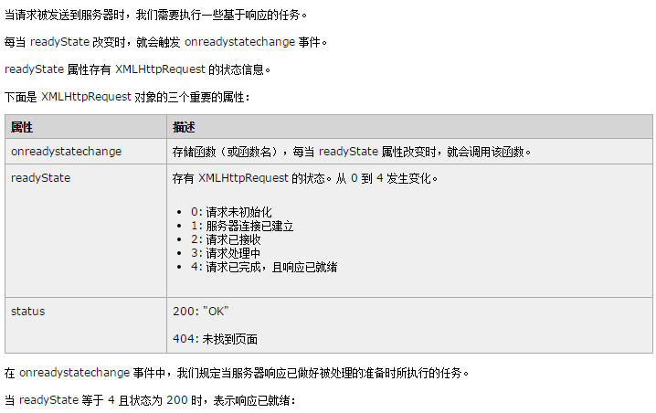
二、一个简单的AJAX例子
1、 ajaxtest.php
实现ajax的基本流程
(3)设置ajax对象在状态发生变化的时候的处理函数

Slide 7
二、一个简单的AJAX例子
1、 ajaxtest.php
实现ajax的基本流程
(3)设置ajax对象在状态发生变化的时候的处理函数
具体的代码如下
xmlhttp.onreadystatechange=function(){ //如果状态发生改变
if(xmlhttp.readyState==4 && xmlhttp.status==200){
//如果是请求已完成，并且响应已就绪
document.getElementById('con').innerHTML = xmlhttp.responseText; //改写相应id的div里面的内容为服务器发过来的字符串：xmlhttp.responseText
xmlhttp = null; //使用完成后，注销对象，释放内存
}
}
(4)向服务器发送请求
xmlhttp.send();

Slide 8
二、一个简单的AJAX例子
2、 ajaxtestdo.php
这里就比较简单。要注意的是，此文件最好是纯php文档。
所有echo后面的字符串，将会被返回。
就本例来说，就是接收发过来的参数，然后根据参数，返回相应的字符。
代码如下：
<?php
header("Content-type:text/html;charset=utf-8");
$tt = $_GET['tt'];
echo '这里显示的是文本框的内容：'.$tt;
?>

Slide 9
三、练习
导入数据库tb_test12。修改本例，用户输入学号，按确定后能查出其相应的数学成绩

Slide 10
四、关于SQL注入
用户登录的时候，验证用户名和密码是否正确，通常会有以下代码
$user = $_POST[‘user’]; //用户填写的用户名
$pwd = $_POST[‘pwd’]; //用户填写的密码
$sql = “select * from tb_user where (user=‘$user’) and (pwd = '$pwd’)";
但是，如果用户在用户名和密码框都输入了 1' or '1'='1
那么，上面的sql语句变成了
select * from tb_user where (user='1' or '1'='1‘) and (pwd = '1' or '1'='1’)
关键是最后面的‘ or ’1‘=’1肯定成立，那么结果就是查出所有tb_user的记录。造成的后果就是登录成功了。
解决方法一
使用addslashes()函数给POST过来的字符中的特殊字符进行转义
解决方法二
更改php.ini配置文件，把magic_quotes_gpc选项设置为On
解决方法三
使用函数preg_match()用正则表达式检查是否有敏感的字符

